Slide 1
Veille Technologique
Phishing
Brinkhuysen Evy Support et mise à disposition de services informatiques
28/08/2024
BTS SIO 2

Slide 2
Sommaire
01
Présentation
02
Utilisation
03
Mon expérience
04
Conclusion
Introduction sur le Phishing
Comment utiliser le phishing et dans quel but ?
Comment j’utilise le phishing dans l’entreprise
L’importance du phishing et son évolution
1

Slide 3
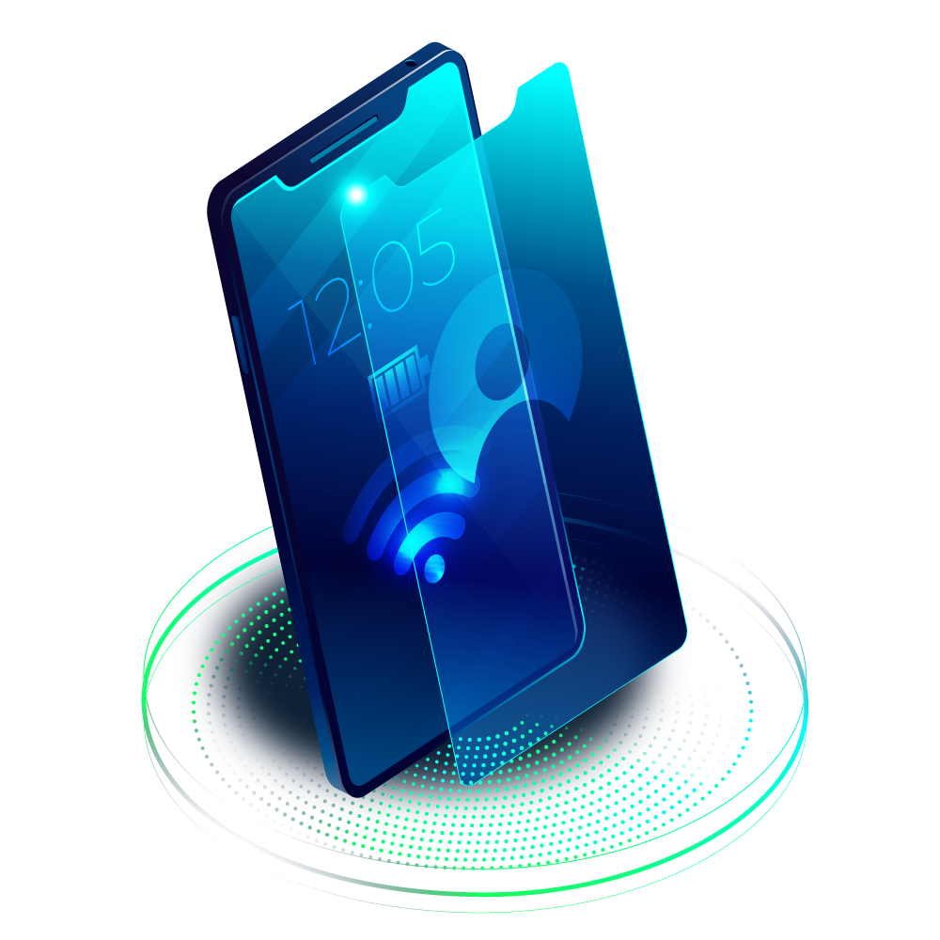
01
Présentation
Informations bancaires
Informations personnelles
2
Notes:
L'hameçonnage ou le phishing consiste à obtenir du destinataire d'un courriel, d'apparence légitime, qu'il transmette ses coordonnées bancaires ou ses identifiants de connexion à des services financiers, afin de lui dérober de l'argent. Les types d'attaques de phishing vont des tentatives de phishing par email classiques aux approches plus inventives, comme le smishing. Tous ont le même objectif : voler vos données personnelles. Le fraudeur se fait passer pour un organisme que vous connaissez (banque, service des impôts, CAF, etc.), en utilisant le logo et le nom de cet organisme. Pour vous persuadez à aller sur le site et donner vos informations personnelles / bancaires. Le premier type de phishing à été référencer en 95 par un ado de 17 sur le logiciel AOL

Slide 4
Sommaire
01
Présentation
02
Utilisation
03
Mon expérience
04
Conclusion
Introduction sur le Phishing
Comment utiliser le phishing et dans quel but ?
Comment j’utilise le phishing dans l’entreprise
L’importance du phishing et son évolution
3

Slide 5
Utilisation
Information
Tentation et Vol
Utiliser
Information sur l’entreprise ( email etc )
Réussir à avoir l’attention de la cible et à lui soutirer les informations
Utiliser les données pour un but de rançon ou autres
4

Slide 6
Sommaire
01
Présentation
02
Utilisation
03
Mon expérience
04
Conclusion
Introduction sur le Phishing
Comment utiliser le phishing et dans quel but ?
Comment j’utilise le phishing dans l’entreprise
L’importance du phishing et son évolution
5

Slide 7
Mon expérience
Comment je gère le phishing chez T2S ?
6

Slide 8
Sommaire
01
Présentation
02
Utilisation
03
Mon expérience
04
Conclusion
Introduction sur le Phishing
Comment utiliser le phishing et dans quel but ?
Comment j’utilise le phishing dans l’entreprise
L’importance du phishing et son évolution
7

Slide 9
Conclusion
Simple
Vigilant
Identité
Hameçonnage
Dangereux
Répercussion
Simplicité d’utilisation
Faire preuve de vigilance
Vol d’identité
Ingénierie sociale
Vol de données très sensibles
Pour le hacker ou la victime
8

Slide 10
Merci beaucoup pour votre écoute

Slide 11
Veille Technologique
Phishing
Brinkhuysen Evy Support et mise à disposition de services informatiques
BTS SIO 2

